Slide 1
«Стеклянная мозаика»
Презентация к уроку по прикладной композиции в ДШИ
Разработала преподаватель МАУ ДО «ДШИ» г. Аткарска Саратовской области Макеева Евгения Александровна

Slide 2
МОЗАИКА ИЗ СТЕКЛА - творческое РЕШЕНИЕ ПРОБЛЕМы использования СТАРого БИТого СТЕКла и пластика
СОЗДАНИЕ УНИКАЛЬНОГО ДИЗАЙНА ВАШЕГО ДОМА

Slide 3
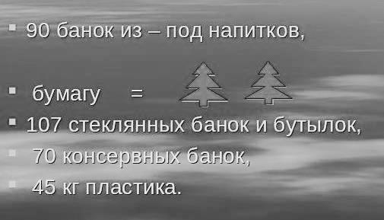
За один год один человек выбрасывает в отходы:

Slide 4
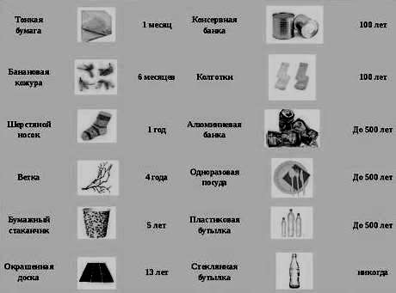
Сроки разложения отходов в природе:

Slide 5
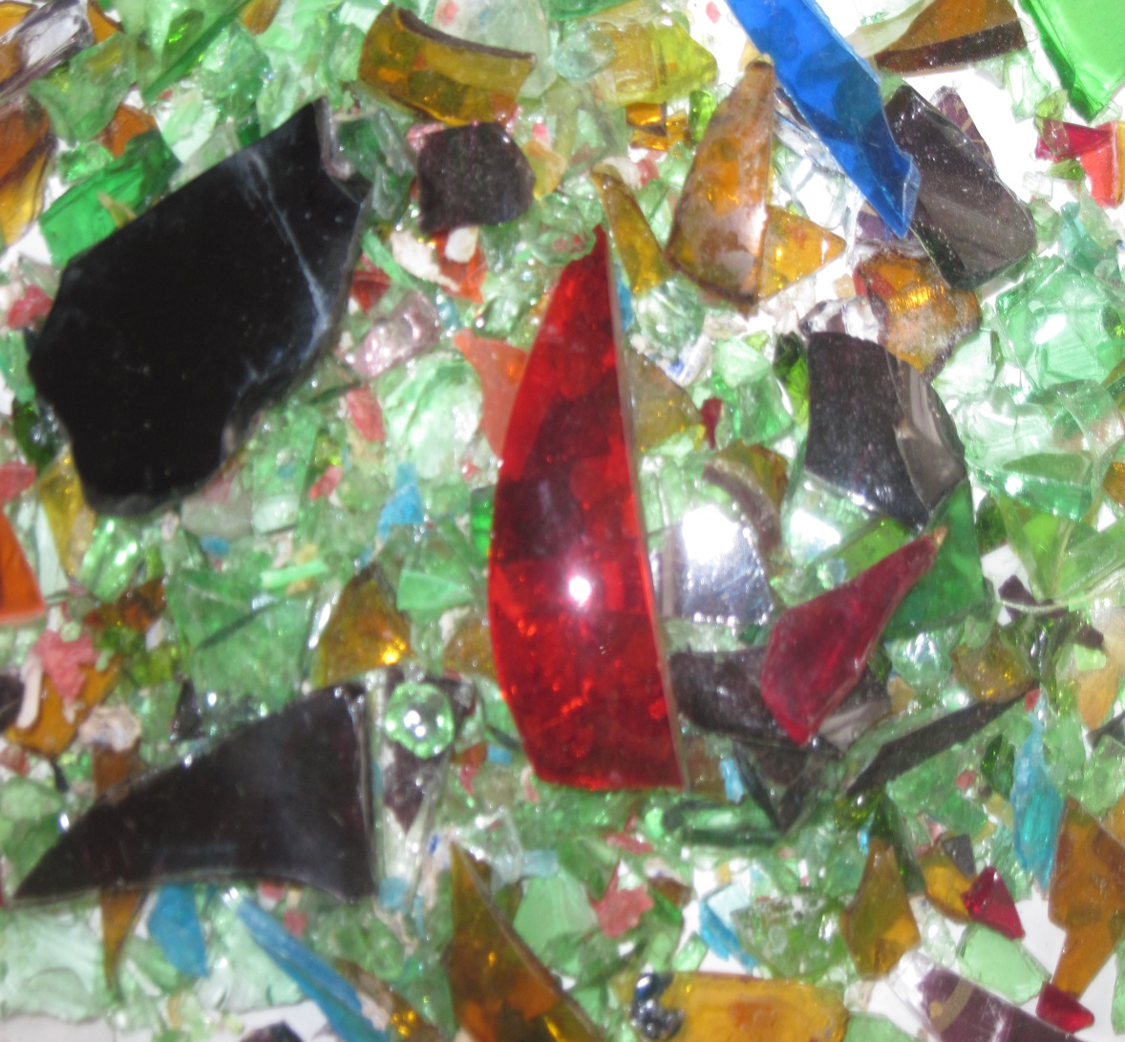
Новая жизнь стеклянных осколков
Мозаика из стекла - доступный каждому, увлекательный вид прикладного творчества. Материал для мозаики можно найти буквально под ногами.

Slide 6
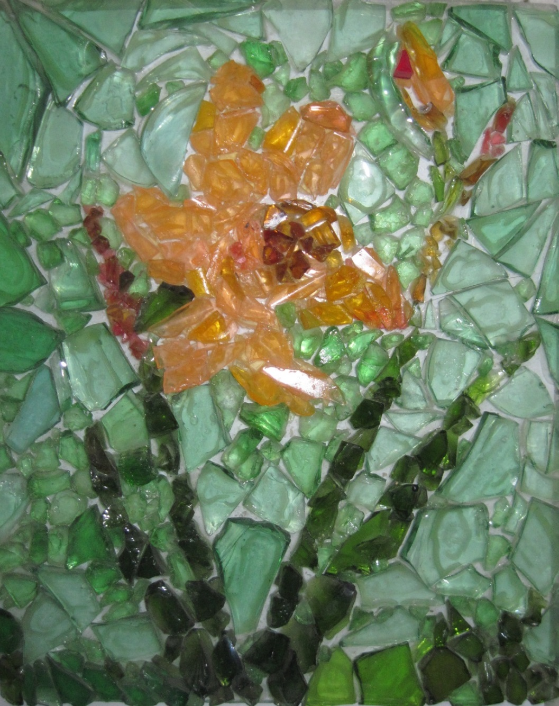
Работы учащихся в технике стеклянной мозаики
Курапова Юлия, 12 лет

Slide 7
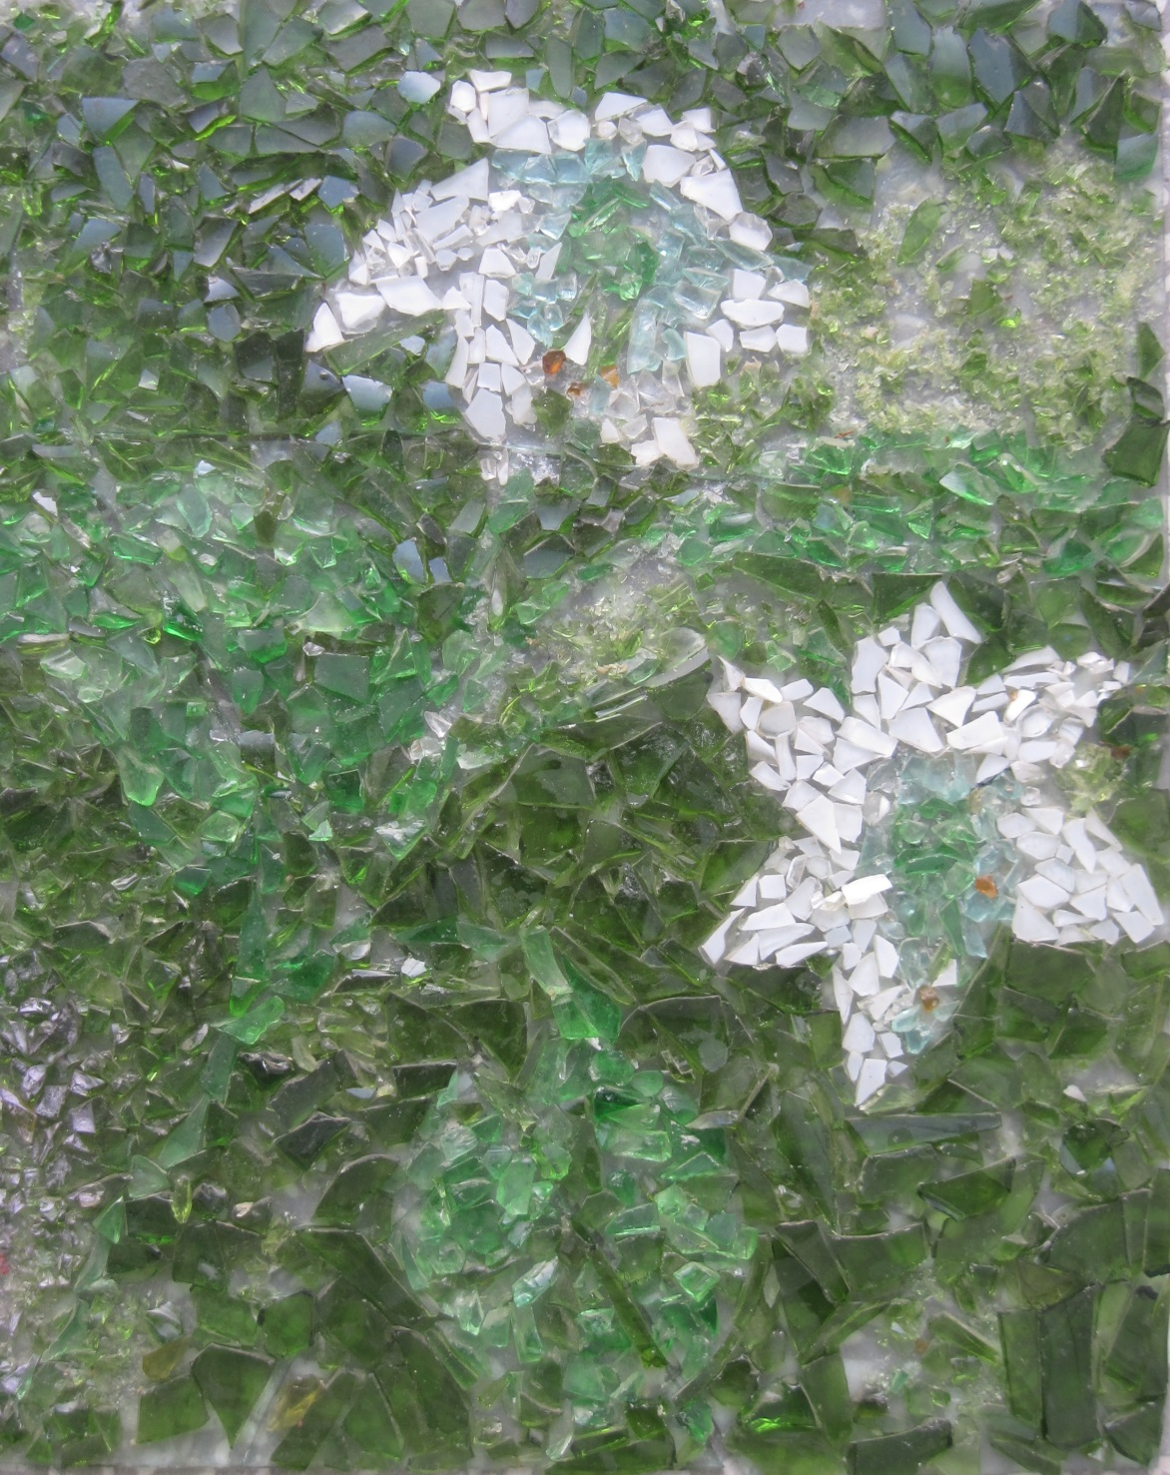
Дубовицкая Анна, 11 лет

Slide 8
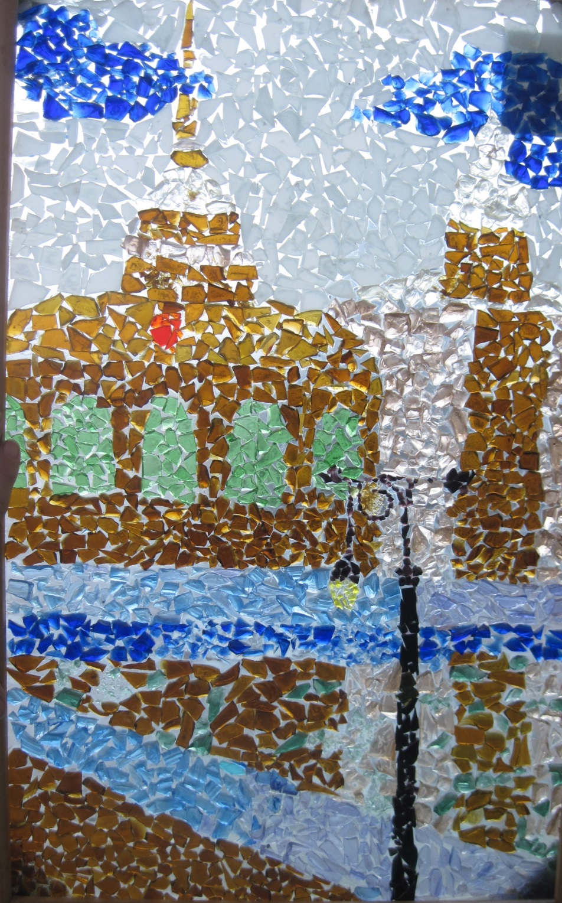
Кадыкова Татьяна, 13 лет.

Slide 9
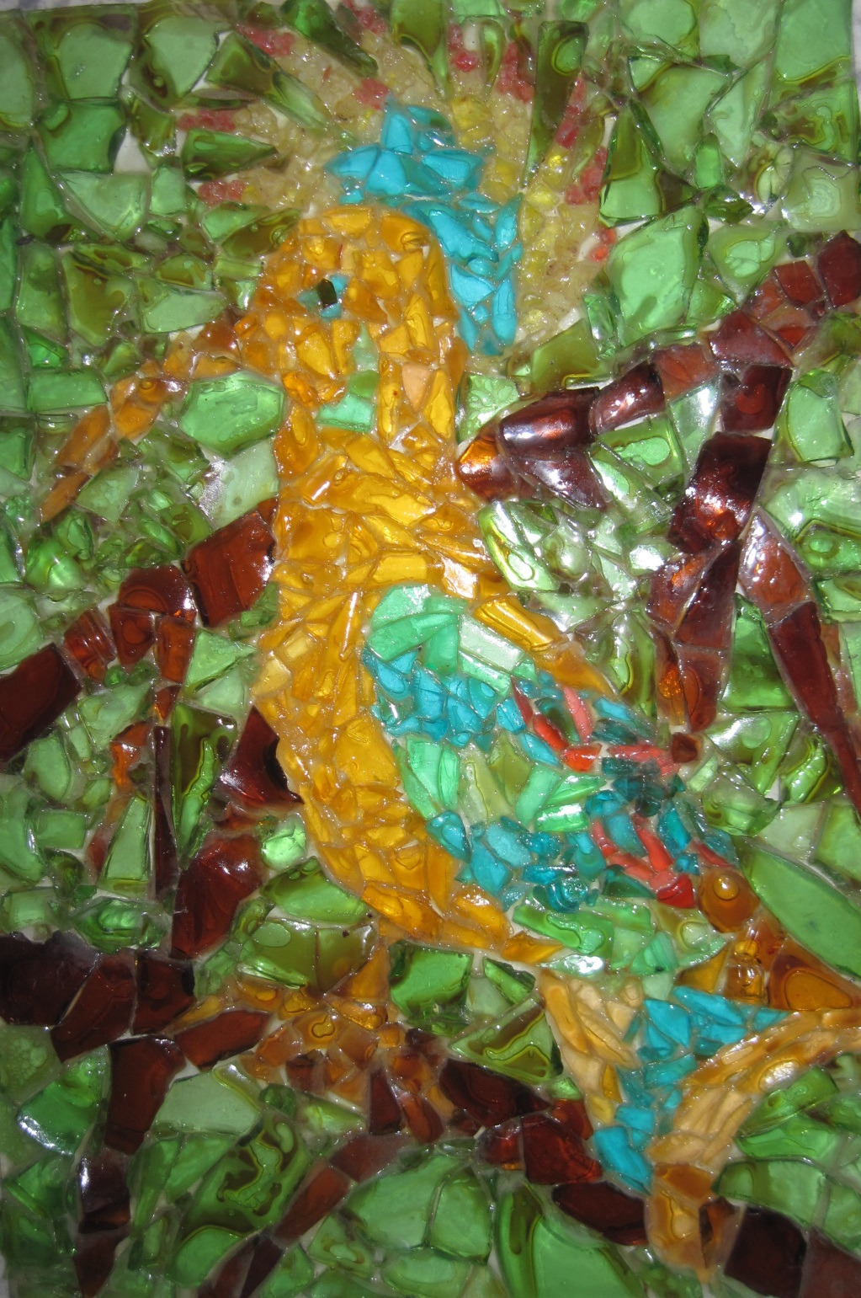
Шаимова Юлия, 12 лет.

Slide 10
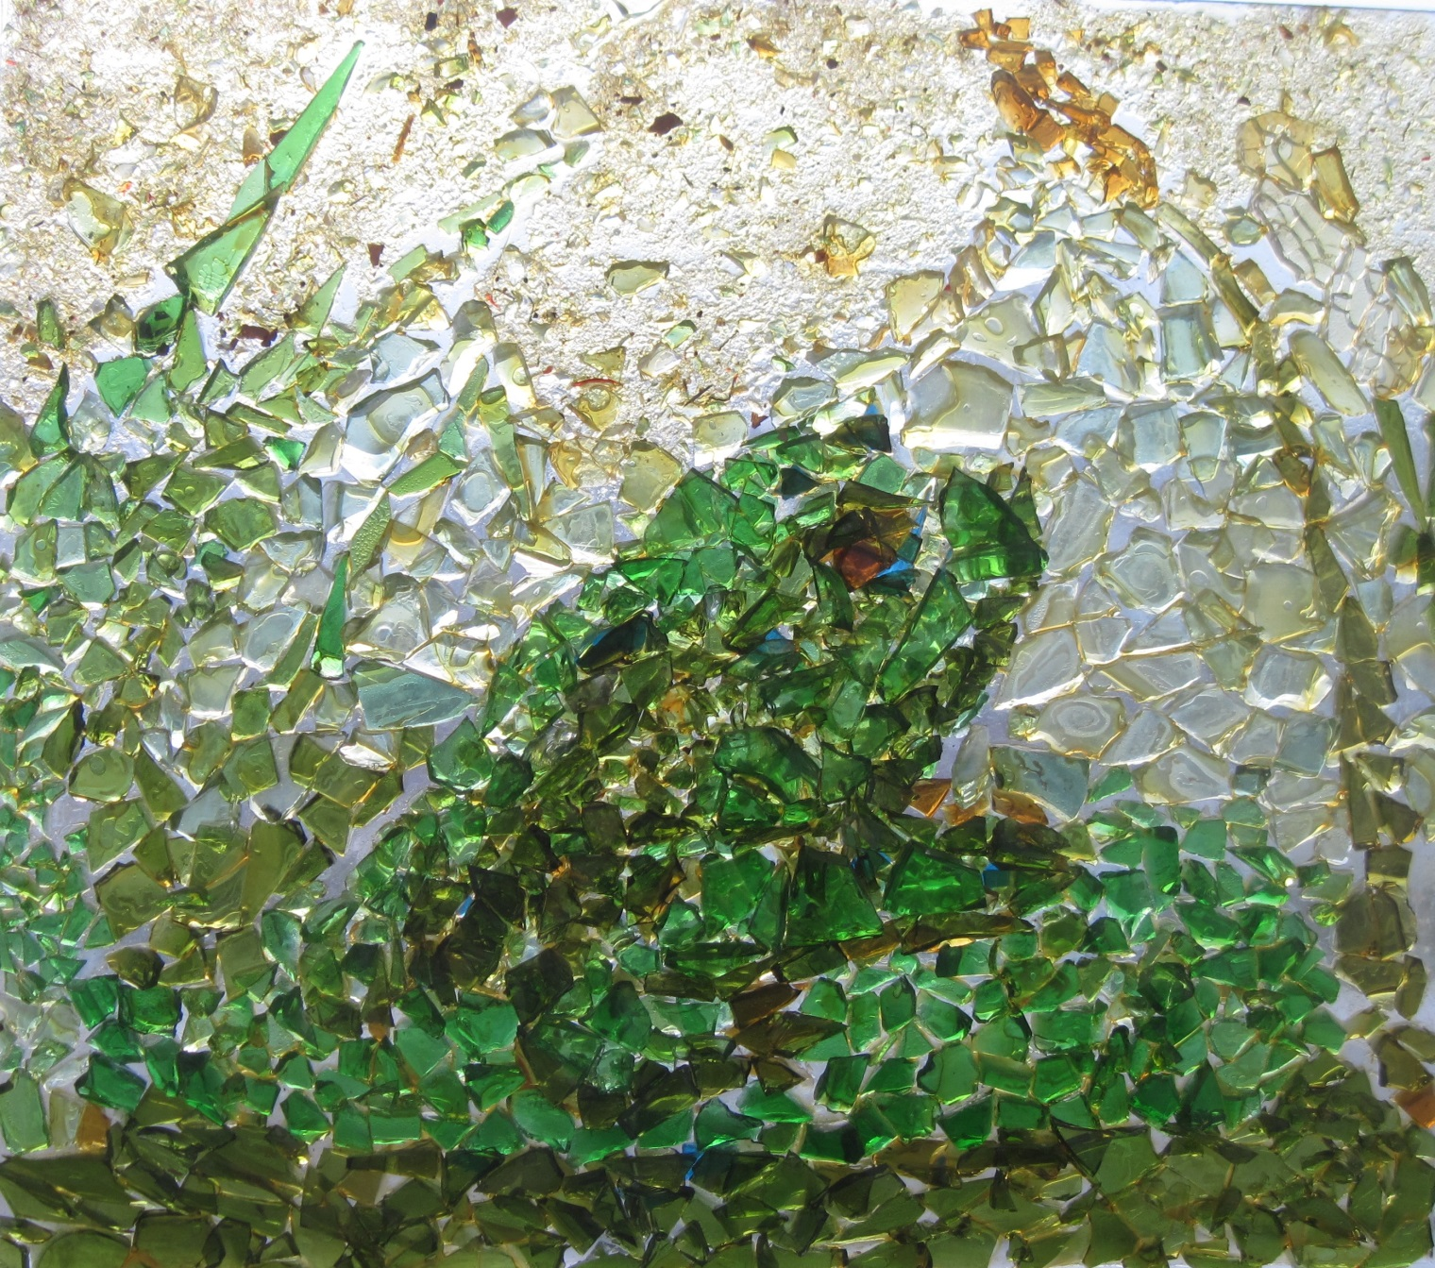
Кулакова Светлана, 11 лет

Slide 11
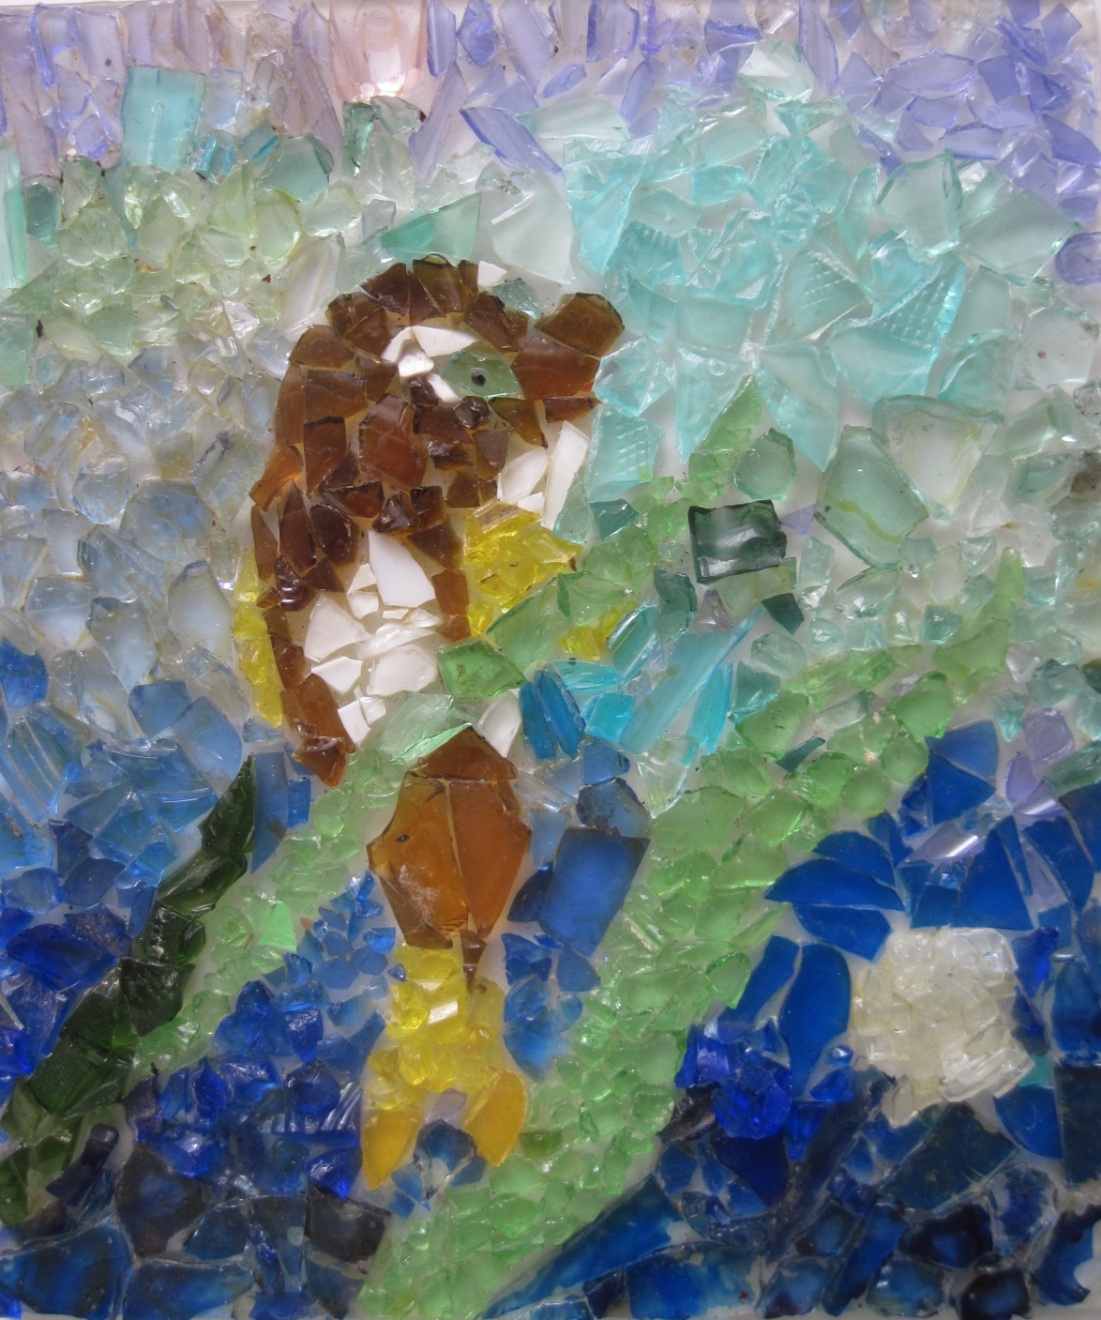
Анфиногенова Даниэль, 10 лет.

Slide 12
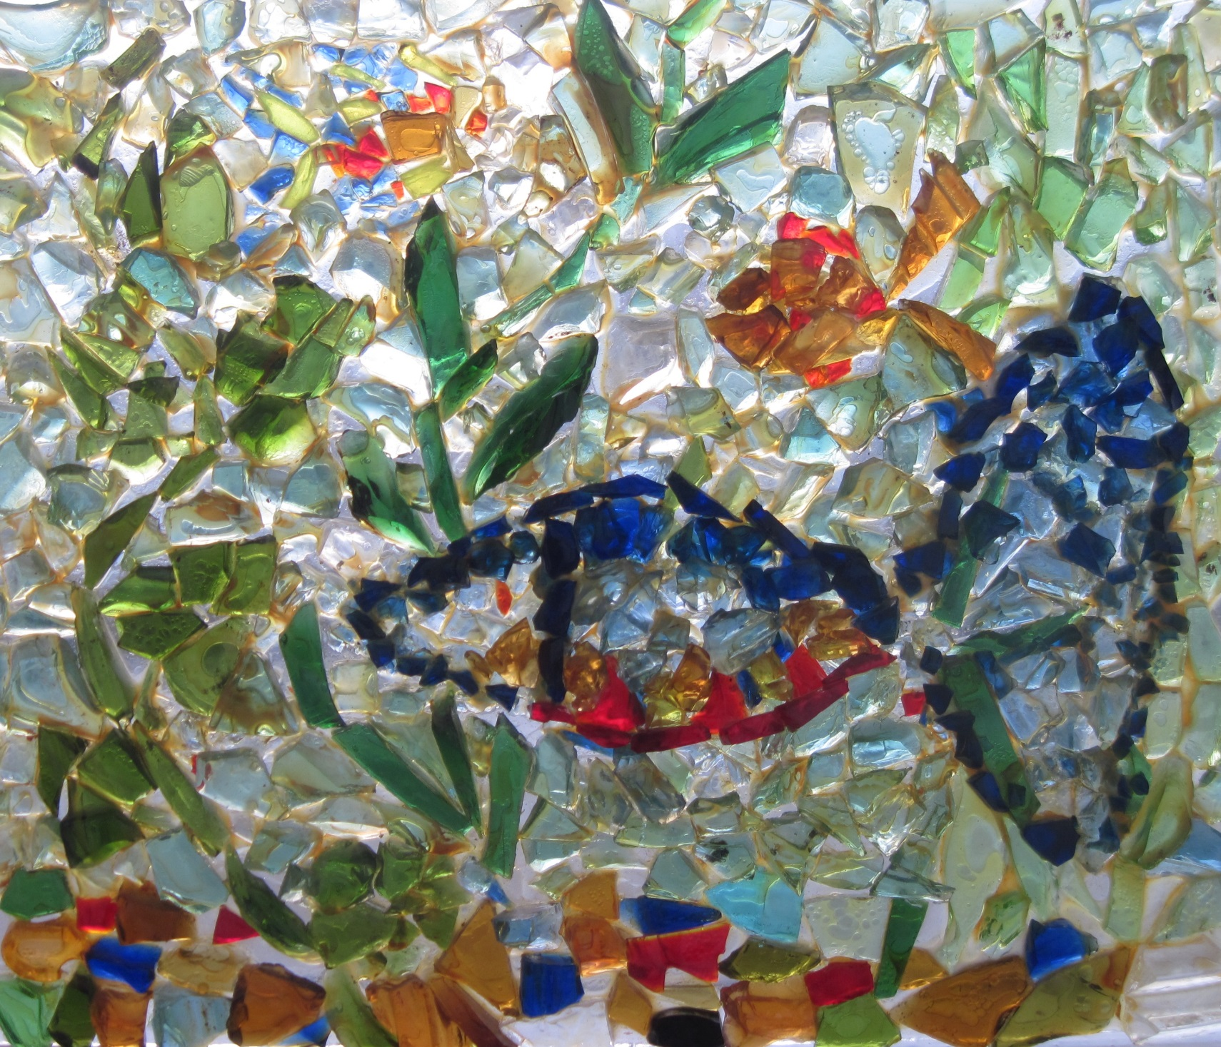

Slide 13
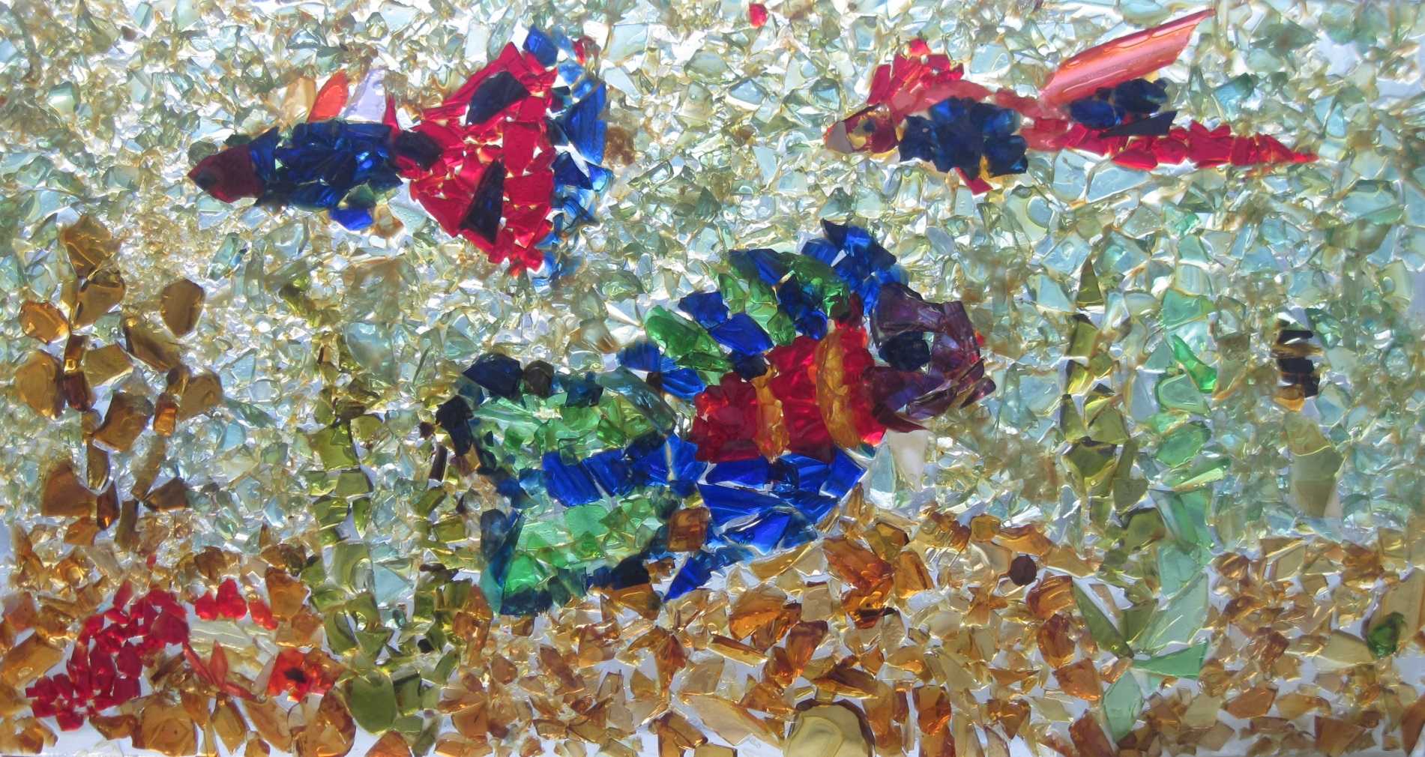

Slide 14
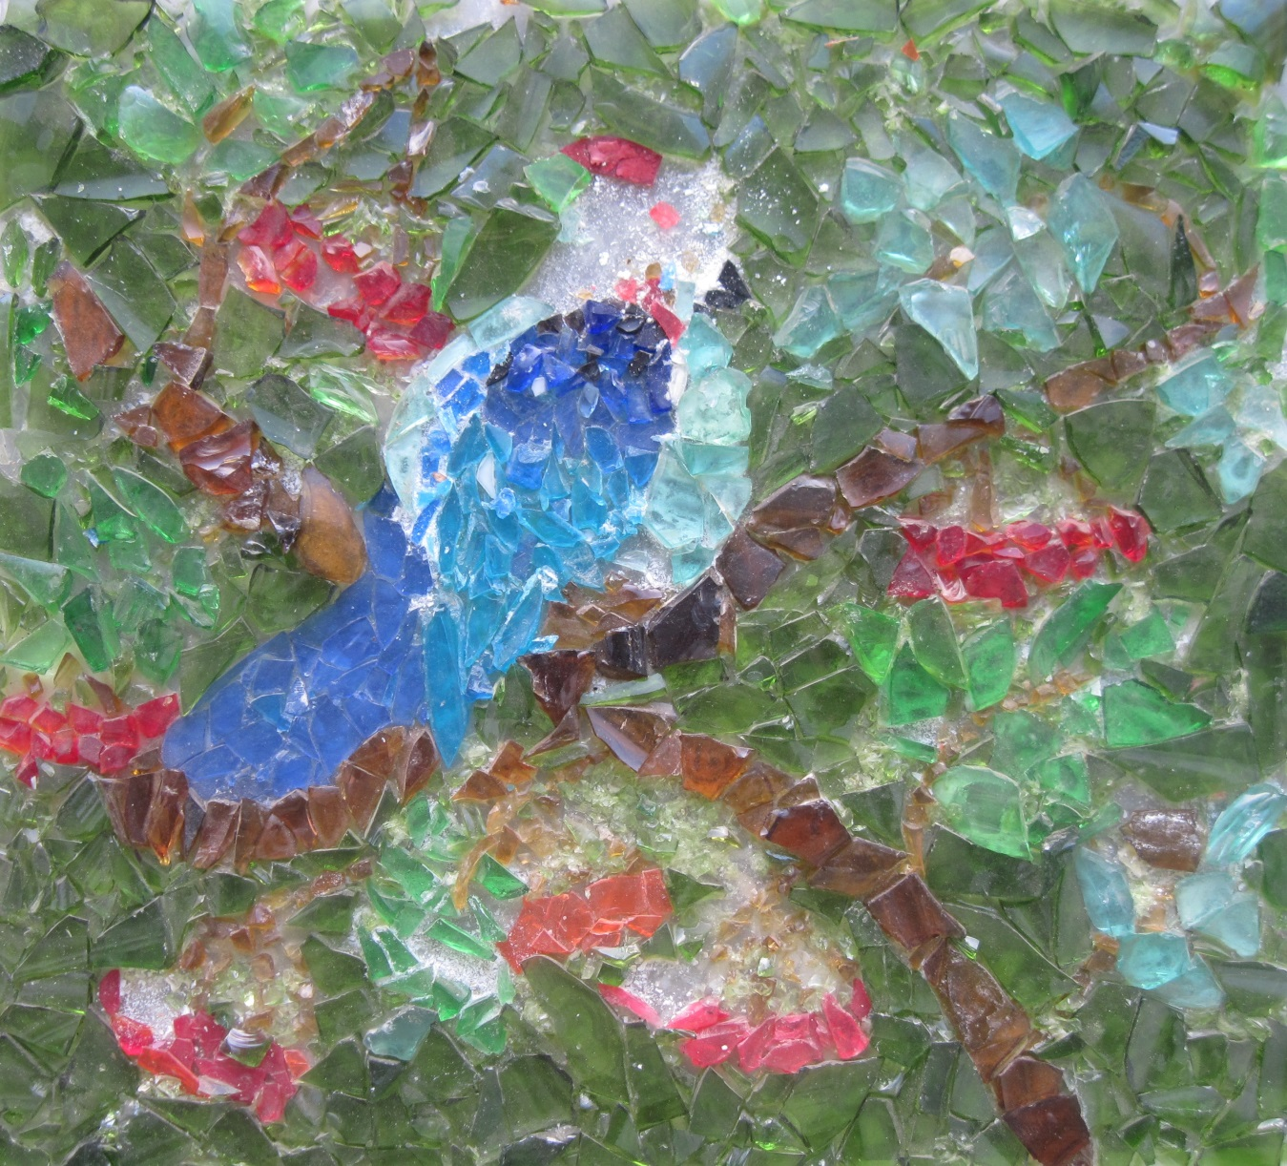
Акимова Ирина, 12 лет.

Slide 15
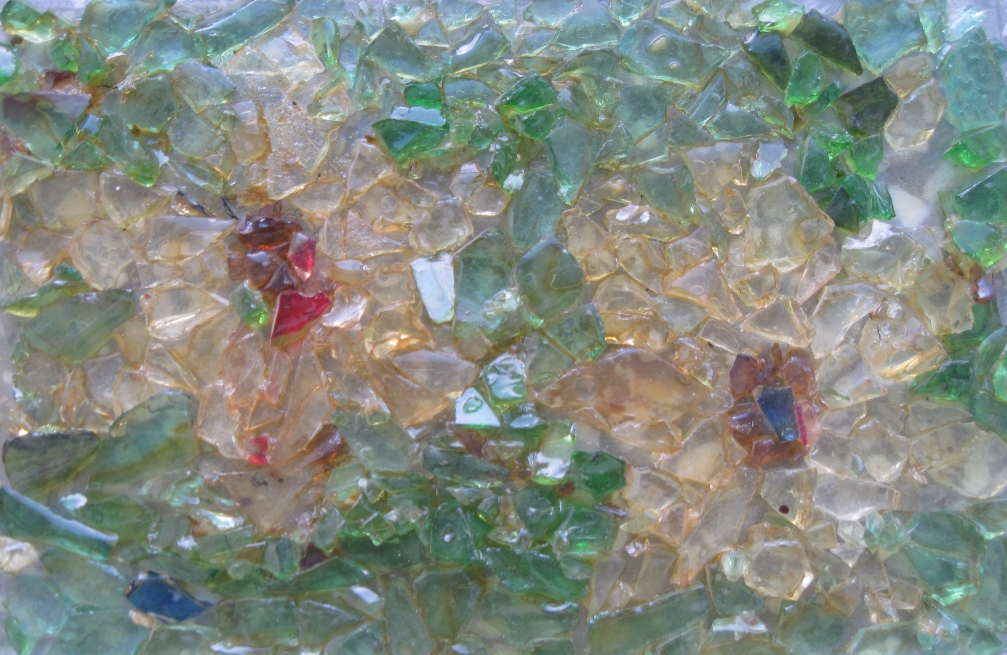
Дергунова Олеся, 11 лет.

Slide 16
